Slide 1
화면구현 스토리보드 과제
사이버보안 전공 1학년 C반
2201221
DURAN DILARA

Slide 2
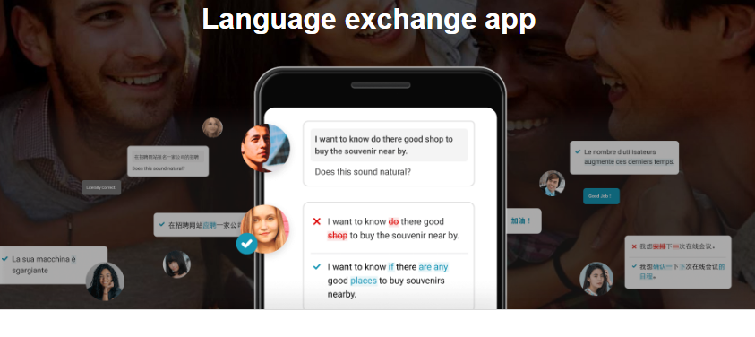
메인 페이지
Head,
사이트의 이름이나 로고, 로그인 등
잘 찾지만 세부 사항인 부분을 넣는다.
SITE LOGO
LOGIN
REGISTER
MAIN CONTENTS
로고는 글으로도 쓸 수 있지만,
그림을 쓰는 것도 나쁘지 않다.
BUTTON
Main Contents,
사람들이 사이트에 접속할 시
가장 먼저 찾을 것 같은 주 컨텐츠를 넣는다.
MENU 1
aaa
MENU2
bbb
MENU 3
ccc
Contents 2,
인기있는 컨텐츠들의 주 메뉴들을 넣는다.
Div나 테이블 등을 이용해서 UI를 상황에 맞게 다채롭게 디자인한다.
~ ~ ~ ~ ~ ~
Foot,
사이트에서 주로 찾는 간판같은 컨텐츠 이외의
여러가지 사항이나
사이트에 관해 도움이 필요할 때 찾는 부분을 넣는다.
CALL
010-1234-5678
Search ...
HELP

